Slide 1

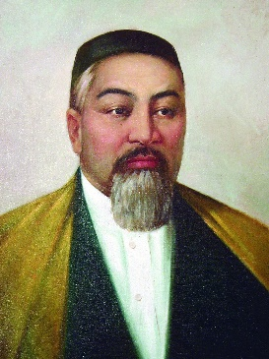



Slide 2

Сабақтың тақырыбы: «Адамзаттың бәрін сүй,
«бауырым» деп..»

Slide 3
Оқу мақсаттары:
5.2.5.1 Берілген сұрақты дұрыс түсініп,лайықты жауап беру,шағын диалогке қатысу;
5.5.1.5 Болымды, болымсыз етістіктерді ауызша және жазба жұмыстарда орынды қолдану;

Slide 4
Жаңа сөздер
Ұлтаралық келісім- межнациональное согласие
Мәдени орталық-культурный центр
Жер аударылу- отправить в ссылку
Жерұйық- земля обетованная (райское место, где люди живут счастливо)
Қуғындалу-изгнание

Slide 5
1
3
5
7
2
4
6
8
Дескриптор: *Сұрақты дұрыс түсінеді; *Сұраққа лайықты жауап береді;

Slide 6
Сұрақ №1
Қазақстан халқы ассамблеясы қашан құрылды?

Slide 7
Сұрақ № 2
Қазақстан халқы ассамблеясының мақсаты?

Slide 8
Сұрақ № 3
Ассамблея қандай жұмыстар атқарады?

Slide 9
Сұрақ № 4
Қазақстанда қанша ұлт өкілдері тұрып жатыр?

Slide 10
Сұрақ № 5
«Жерұйық» фильмінің режиссері кім?

Slide 11
Сұрақ № 6
Фильмінің сценарийін жазғандар?

Slide 12
Сұрақ № 7
Фильмінің басты кейіпкері?

Slide 13
Сұрақ № 8
Фильмде не бейнеленеді?

Slide 14
«Шынжыр» әдісі
Етісітікк
Болымсыз етістікк
Сөз тіркесі
Сөйлем
Үлгі:
Айту-айтпа- Ән айт-Мен ән айтамын
Дескриптор: *Болымды, болымсыз етістіктерді айтылымда қолданады; *Сөйлем құрылымын сақтайды.

Slide 15




Тик-ток әдісі
-сабақты түсіндім
-сабақты жартылай түсіндім
-сабақты түсінбедім

